Slide 1

CHÀO MỪNG CÁC CON ĐẾN VỚI TIẾT TIẾNG VIỆT

Slide 2

Khởi động

Slide 3












TRÒ CHƠI
TRỐN TÌM

Slide 4

LUẬT CHƠI
Các chú lùn đang trốn trong rừng. Công chúa Bạch Tuyết có nhiệm vụ đi tìm các chú lùn.
Muốn tìm được các chú lùn, Bạch Tuyết phải trả lời đúng các câu hỏi mà trò chơi đưa ra.

Slide 5








Mùa gì nóng bức
Trời nắng chang chang
Đi học, đi làm
Phải mang nón, mũ ?
A. Mùa đông
B. Mùa xuân
C. Mùa thu
D. Mùa hè
ĐÚNG RỒI

Slide 6



Con gì kêu suốt mùa hè
Cái kèn ở bụng tiếng nghe rất "sầu“.
A. Con thỏ
B. Con kiến
C. Con ve
D. Con ong
ĐÚNG RỒI

Slide 7
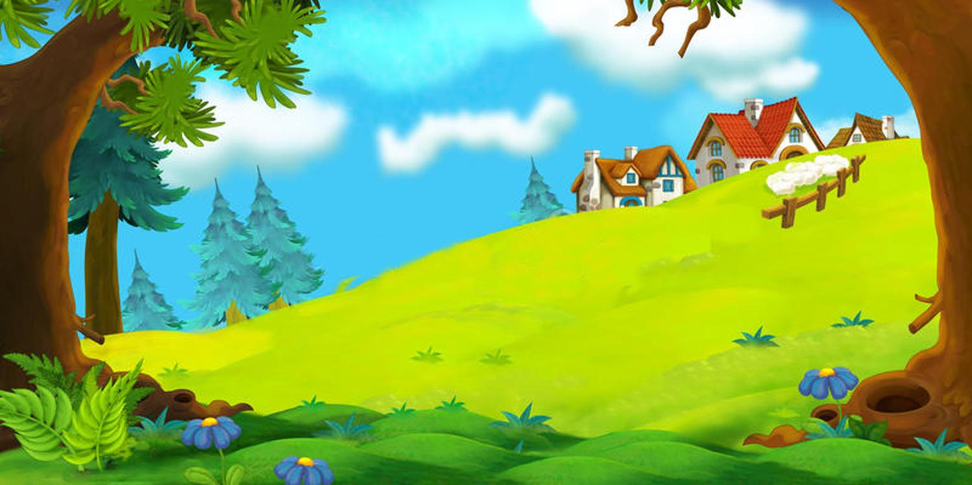


Thân bằng gỗ, mặt bằng da
Hễ động đến là kêu la,
Gọi bạn tới, tiễn bạn về
Đứng đầu hè cho người đánh.
(Là cái gì?)
A. Cái trống
B.Cái mõ
C. Cái kèn
D. Cái kẻng
ĐÚNG RỒI

Slide 8

Thứ Ba ngày 12 tháng 10 năm 2021
Tiếng Việt
Tiết 53 – Bài 11: Ngôi trường của em.

Slide 9
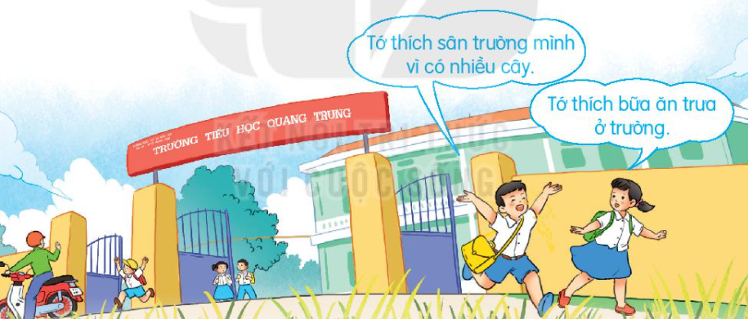
1. Nói những điều em thích về trường của em.

Slide 10
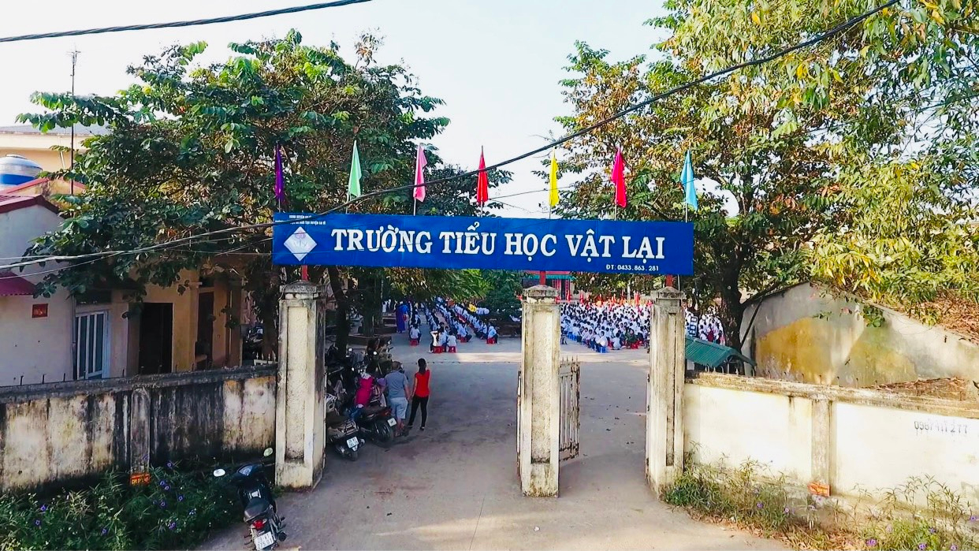
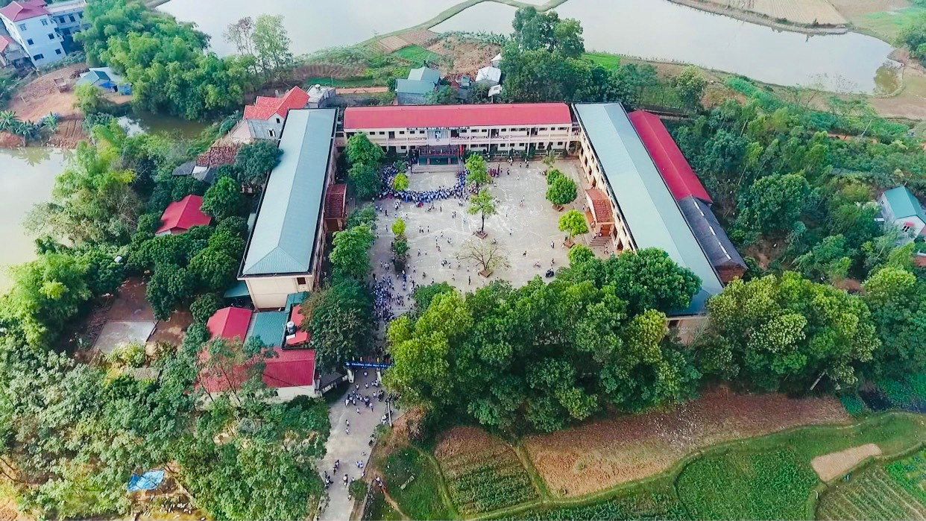

1. Nói những điều em thích về trường của em.
G:
- Trường em tên là gì? Ở đâu?
- Điều gì khiến em cảm thấy yêu thích và muốn đến trường hàng ngày.
( Địa điểm, các sự vật, các hoạt động trong trường…)

Slide 11
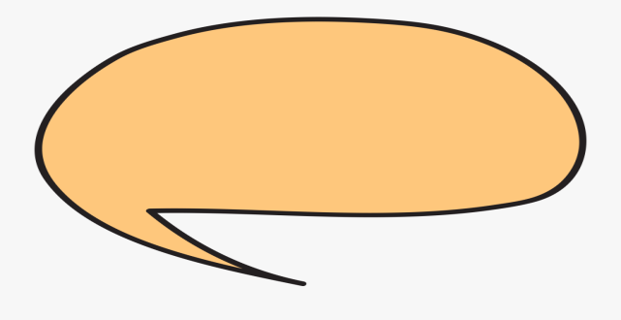




2. Em muốn trường mình có những thay đổi gì?
Mình muốn có bể bơi.
Mình muốn sân trường có nhiều cây xanh.
Mình muốn sân trường rộng hơn.
Mình muốn phòng học rộng hơn.

Slide 12
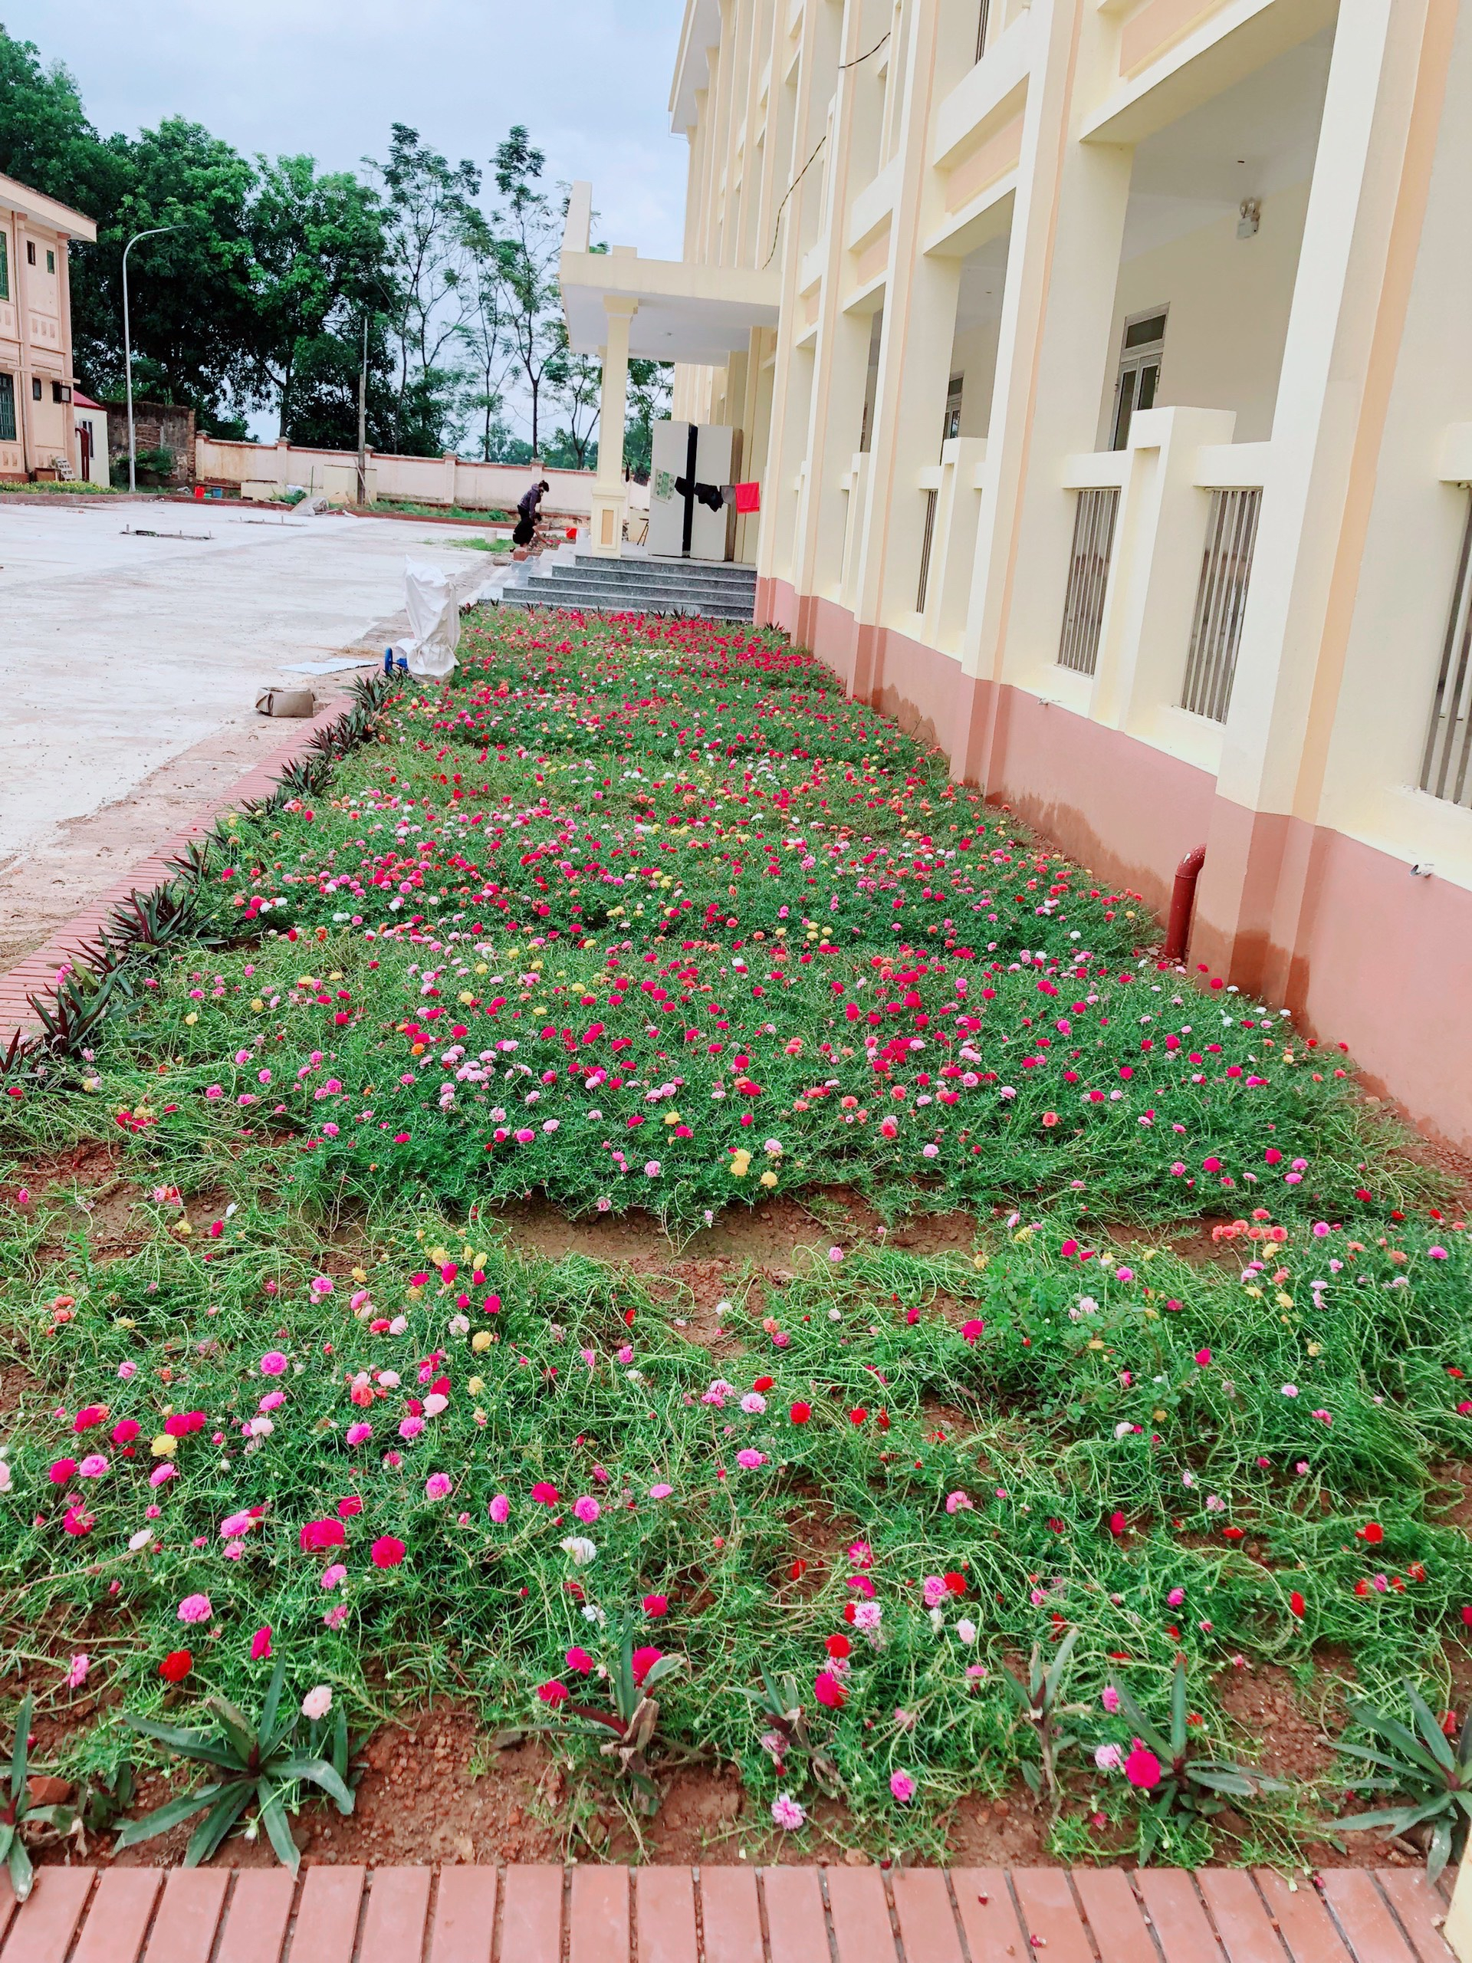
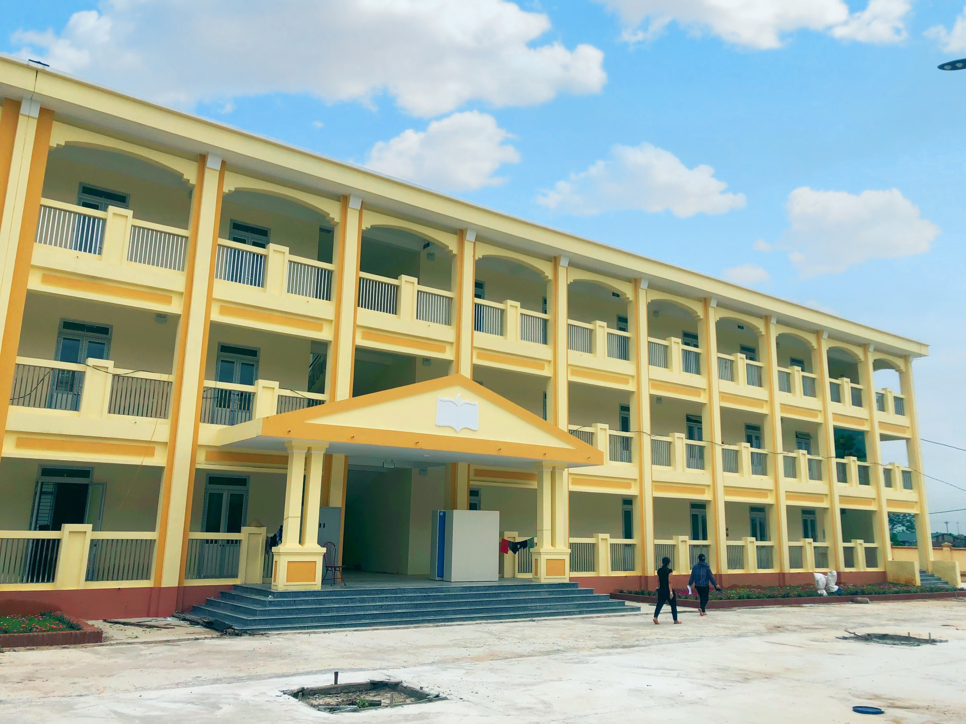
2. Em muốn trường mình có những thay đổi gì?

Slide 13
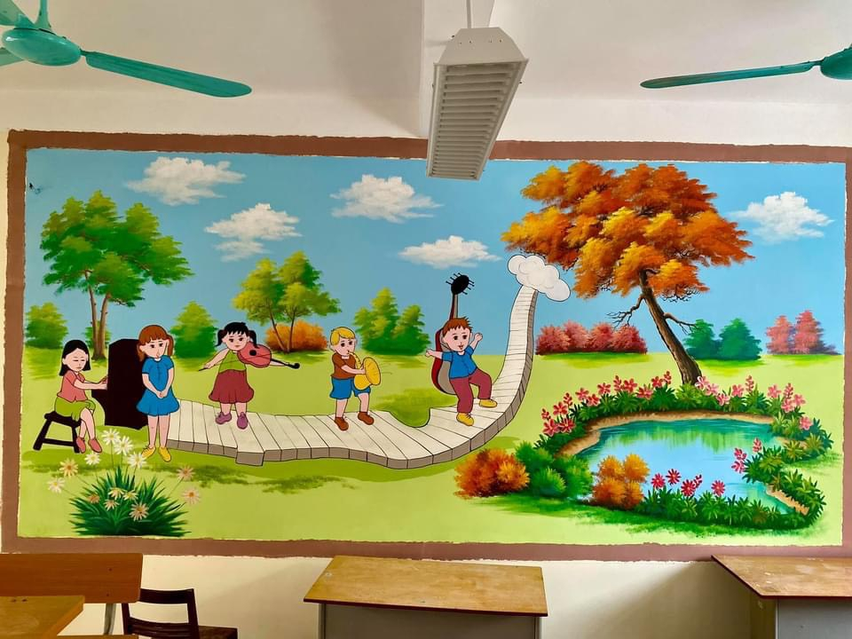
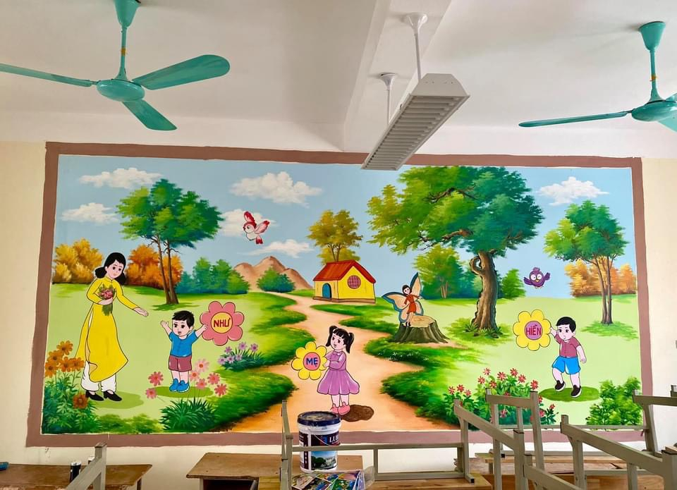

Slide 14
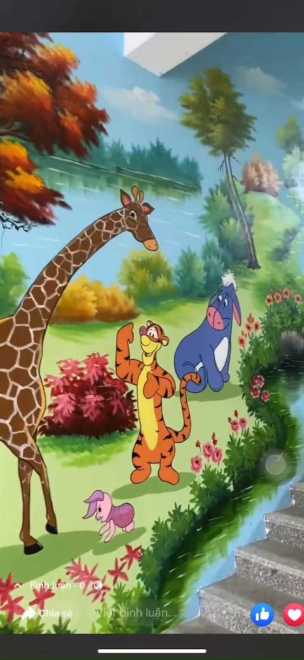

Slide 15
Vận dụng
Nói với người thân những điều em muốn trường mình thay đổi.
G:
- Kể cho người thân nghe về trường của mình.
- Nêu ý kiến về những điều mà mình cảm thấy cần thay đổi và lí do mình muốn thay đổi.

Slide 16




Củng cố - dặn dò
Nói về Ngôi trường của em với người thân, bạn bè.
Xem trước bài sau :
Kể chuyện Bữa ăn trưa trang 57.

Slide 17

Tạm biệt và hẹn gặp lại
các con vào những tiết học sau!

